Slide 1
فلسفة وطبيعة الاستراتيجية في بيئة الاعمال المعاصرة
أ.م.د يعرب عدنان حسين السعيدي

Slide 2
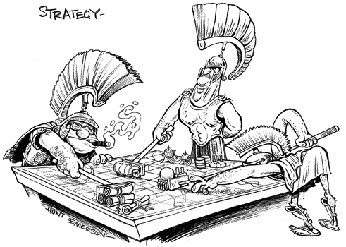
التخطيط الاستراتيجي و الادارة الاستراتيجية نماذج و مفاهيم

Slide 3
تحديات البيئة المعاصر

Slide 8
لماذا الادارة الاستراتيجية

